Slide 1

期末考核
Intel挑战赛之自然景观图像分类

Slide 2
数据集介绍
Intel-image数据集，包含了世界各地自然景观的图片。大小为150*150像素的彩色图片，图片通道为3（RGB）。
数据集有三个，训练集，测试集，预测集。每个数据集里面都含有6个种类的景观图像，分别为建筑，冰川，树林，街道，山脉，海洋。

Slide 3
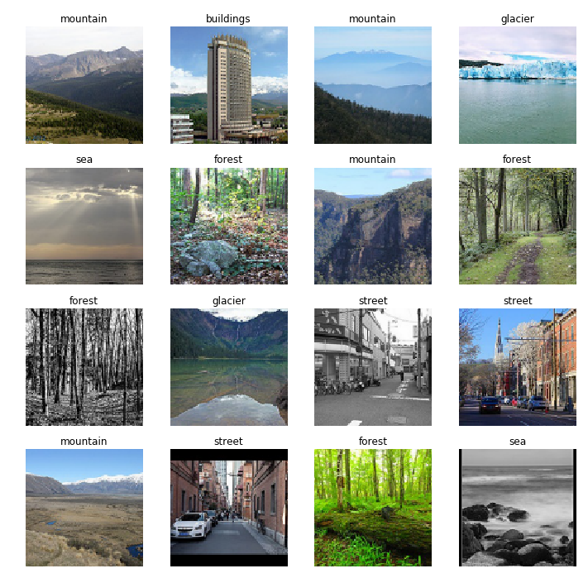
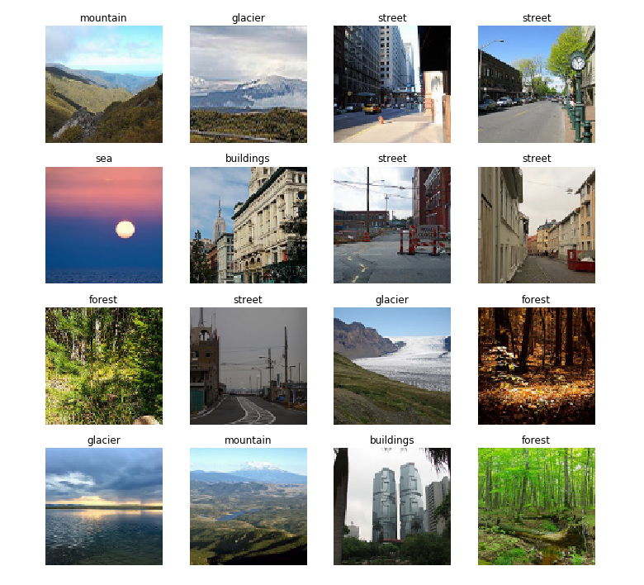
数据预览

Slide 4
步骤：
读取图像
图像处理
数据预处理
定义CNN网络结构和全连接层结构
训练模型，优化模型
预测未知图像
迁移学习

Slide 5
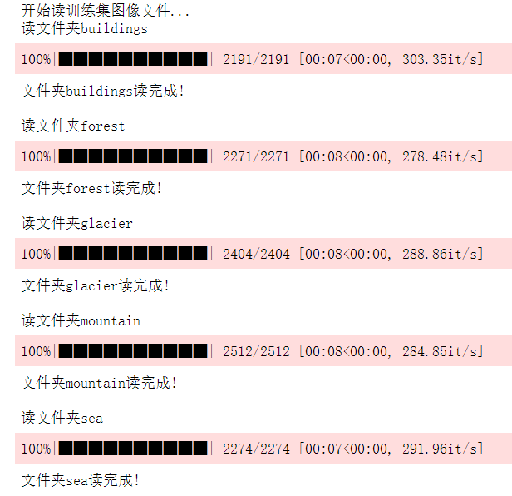
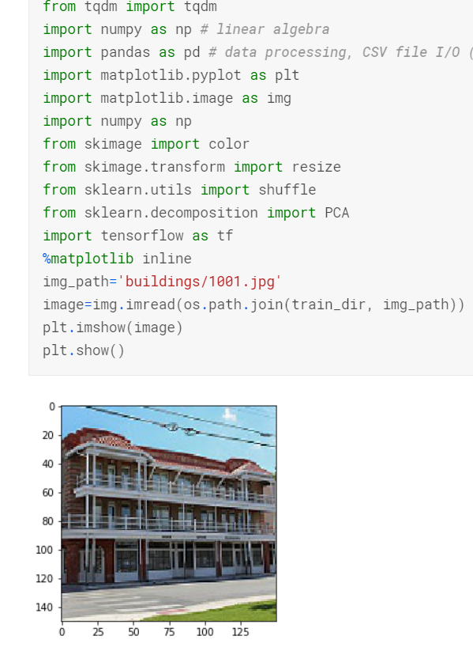
读取数据，预览数据

Slide 6
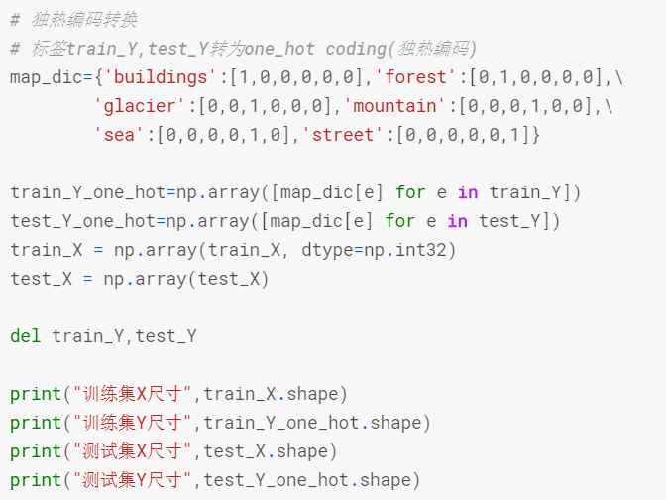
数据预处理： 把类别标签转换为onehot码

Slide 7
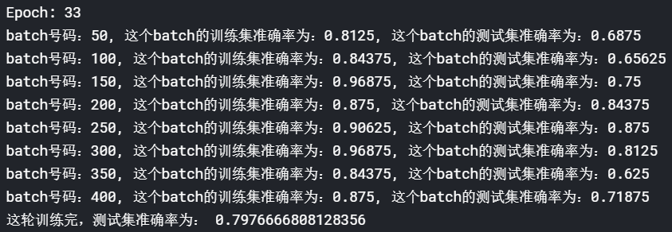
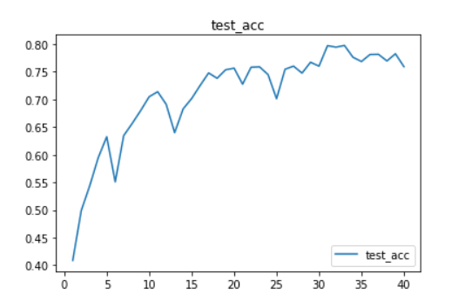
定义CNN结构和全连接层结构
输入层：大小：100*100 channel：3
卷积层1：卷积核 size：3*3 channel：3 deep：200
卷积层2：卷积核 size：3*3 channel：200 deep：180
池化层：ksize：5 strikes：5
卷积层3：卷积核 size：3*3 channel：180 deep：120
卷积层4：卷积核 size：3*3 channel：120 deep：80
卷积层5：卷积核 size：3*3 channel：80 deep：50
池化层： ksize：4 strikes：4
Flatten
全连接层：size：128
全连接层：size：50
输出层：size：6
train_acc = 0.9左右 test_acc = 0.80左右
Total_test_acc = 0.80左右

Slide 8
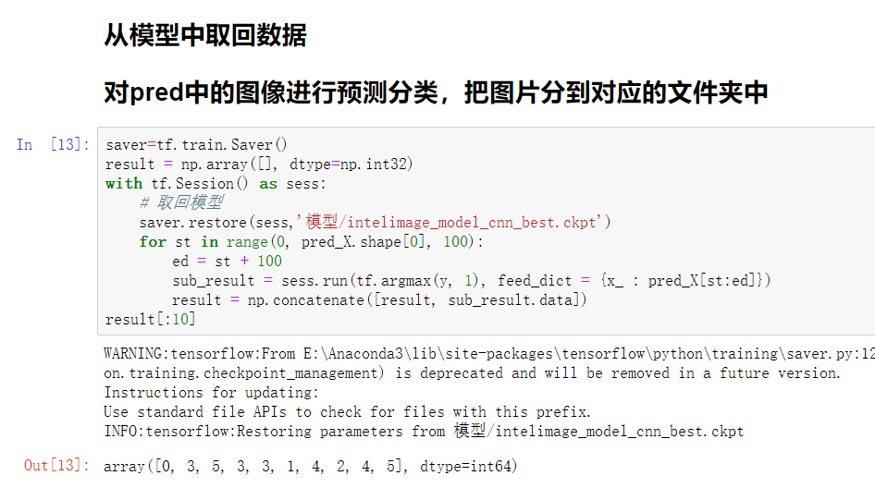
预测pred数据集

Slide 9
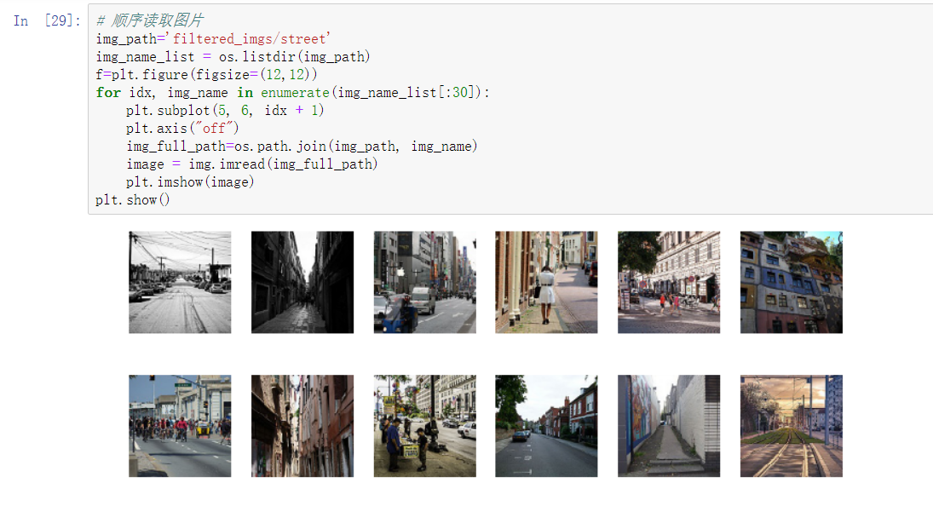

Slide 10
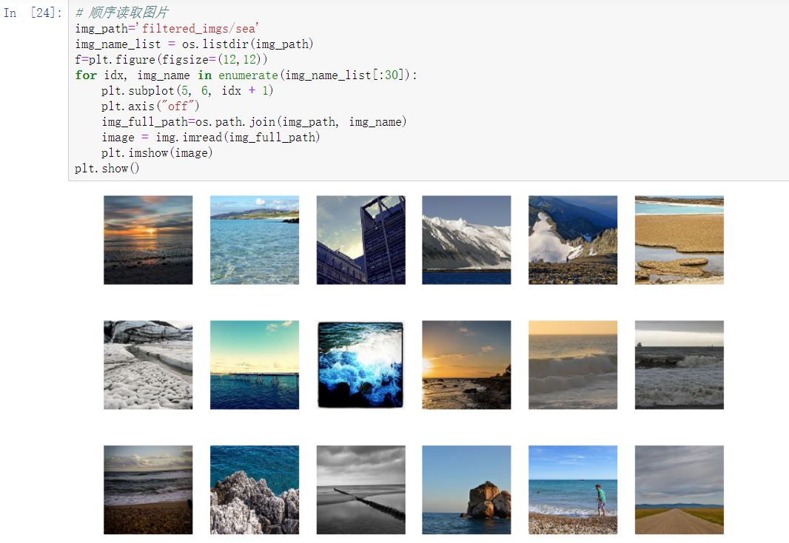

Slide 11
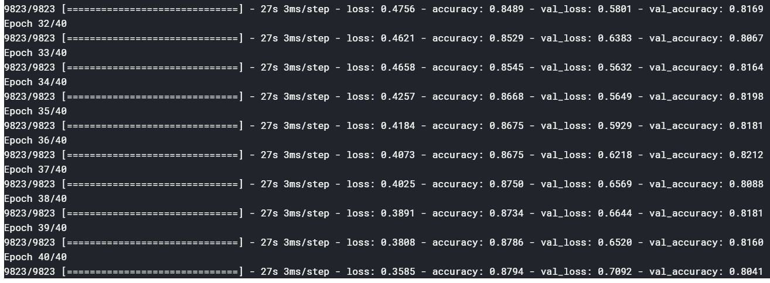
迁移学习：基于keras采用VGG19模型，准确率也可以达到0.8左右

Slide 12
THANKS YOU

